Slide 1
Mons Giovan Francesco Bembo Riv. Fasc. 123

Slide 2
P. Gian Francesco Betteloni Da Riv. Fasc. 126

Slide 3
P: Clemente Brignardelli Riv. Fasc 135

Slide 4
P. Leone Carpani

Slide 5
P. Cerbara Vincenzo Riv. Fasc. 118

Slide 6
P. Primo De Conti

Slide 7
P. Luigi De Lemene Riv. Fasc. 135

Slide 8
P. G. B. Fornasari Riv. Fasc.121

Slide 9
P. Angiol Marco Gambarana, quadro presso Orf, Maschile, Cremona.

Slide 10
P. Giuseppe Greco Da Riv. Fasc. 122

Slide 11
P. Amedo IOSSA Da Riv. Fasc 127

Slide 12
P. Raffaele Martinelli Riv. Fasc. 117

Slide 13
P. Marco Meda Riv. Fasc. 135

Slide 14
P. Ferdinando Petrignani, Riv. Fasc. 122

Slide 15
S. Girolamo e compagni con S. Pio Quinto.Quadro proveniente da S. Siro di Alessandria. Ora al duomo di Alessandria.

Slide 16
Lettera autografa di Sa. Pio X, 8..2.1887, Da Riv. PP. Somaschi, fasc. 124

Slide 17
PIO XII, P. De Rocco, P. Beneo, P. Tagliaferro, 17.7.1956

Slide 18
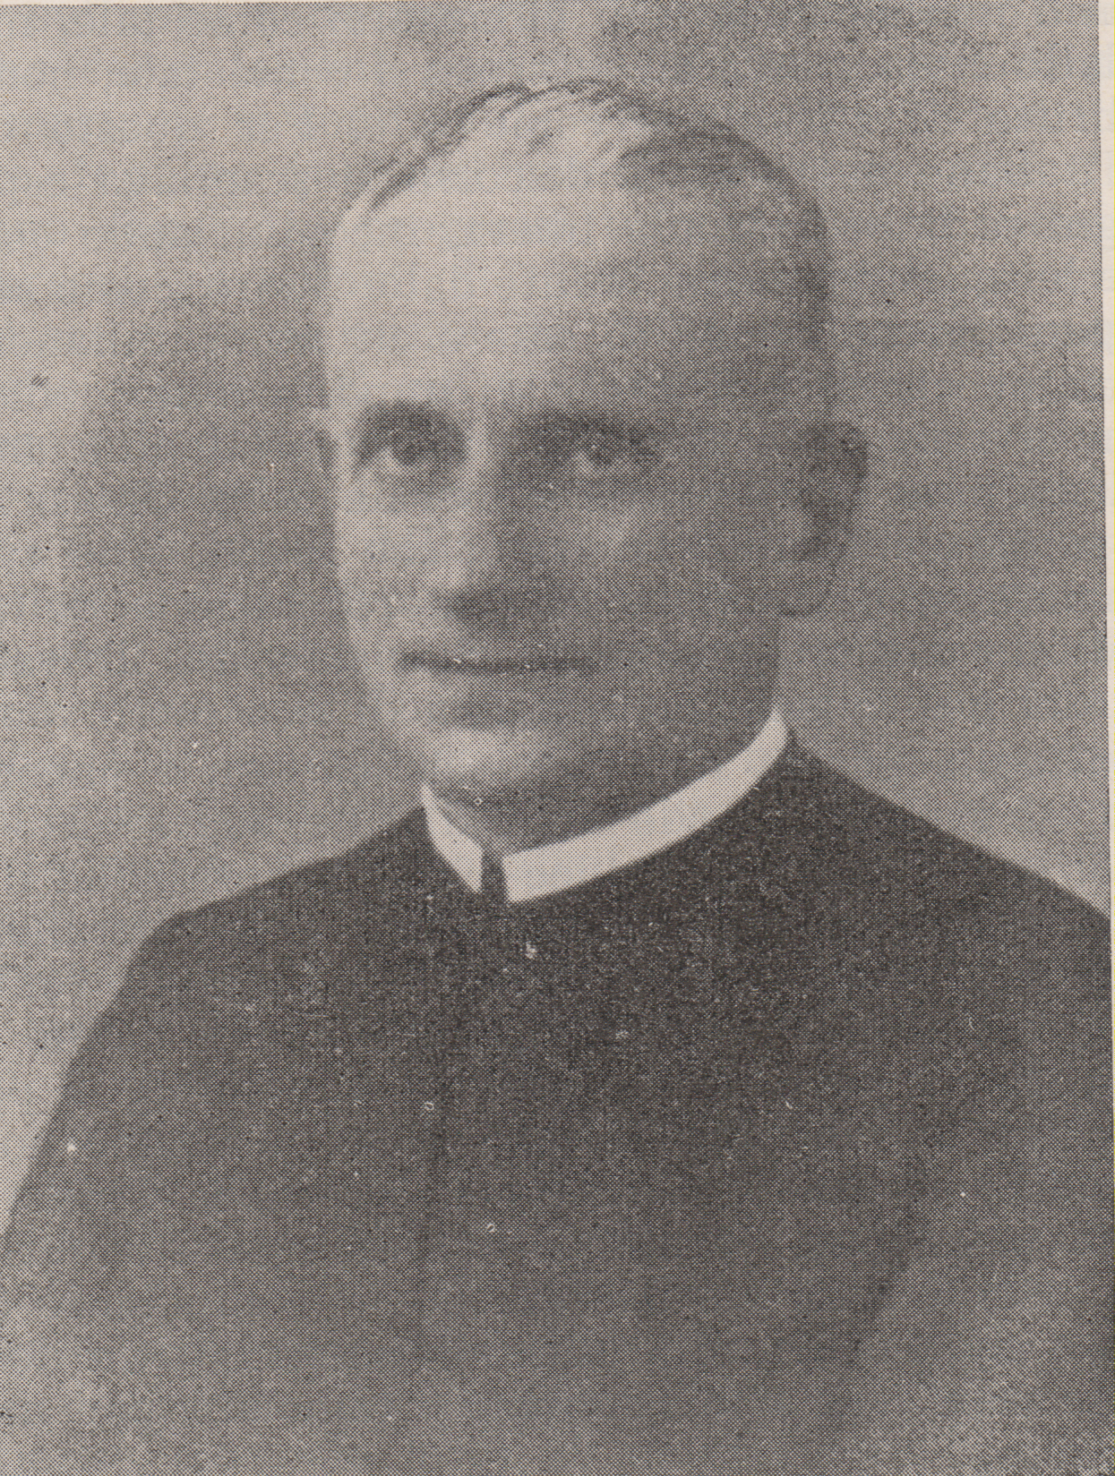
P. Cesare Tagliaferro Riv. Fasc. 135

